Slide 1
Про оптимізацію діловодних процесів та документообігу в університеті
Доповідач
проректор з науково-педагогічної роботи
Олександр ГОЛОВКО
25 листопада 2022 року

Slide 2
КІЛЬКІСНІ ПОКАЗНИКИ ВИХІДНОЇ ДОКУМЕНТАЦІЇ
- 2022: загальна кількість вихідних документів - 3998
- 2021: загальна кількість вихідних документів - 2039

Slide 3
СПОСОБИ ВПОРЯДКУВАННЯ ДОКУМЕНТІВ У СЕД
2022 - ДОВІДКА
На цей документ можна натрапити як у картотеці внутрішніх документів, так і у вихідних документах:

Slide 4
ПРОПОЗИЦІЇ З 2023 РОКУ
ВИХІДНІ:
- лист:
- освітні: довідки студентів, витяг з залікової книжки, витяг з
індивідуального плану, академічний транскрипт, контракт
ВНУТРІШНІ:
- освітні:
заява студента, програма вступних іспитів, програма атестаційних екзаменів, освітня програма
- договір: цивільно-правовий договір, договір оренди, меморандум
- акти: акт виконаних робіт, акт здачі-прийому, звіт (результати
поточного/заключного моніторингу)
-службова: доповідна, подання, рішення Вченої ради

Slide 5
КІЛЬКІСТЬ НОРМАТИВНО-ПРАВОВИХ ДОКУМЕНТІВ, ЗАРЕЄСТРОВАНИХ У АСКОД
рік | кількість номерів наказів | кількість томів
2018 | 675 | 12
2019 | 792 | 13
2020 | 459 | 15
2021 | 694 | 16
2022 | 587 (на 14.11.2022)

Slide 6
Рішення Вченої Ради
- Інформацію про оптимізацію діловодних процесів та документообігу взяти до відома та виконання.
- Оптимізувати картотеку вихідної та внутрішньої документації, що реєструється у СЕД Аскод.
Відповідальні: Центр документації
Термін виконання: 02 січня 2023 року
- Запровадити системний щоквартальний моніторинг виконавської дисципліни з виконання управлінських рішень та діловодства з обговоренням підсумків під час засідань ректорату університету.
Відповідальні: Центр документації
Термін виконання: з 02 січня 2023 року
- Відкрити автореєстрацію нормативно-правових документів з основної діяльності (автоматична реєстрація під час підпису).
Відповідальні: Центр документації
Термін виконання: з 02 січня 2023 року

Slide 7
- Дотримуватися завчасної та послідовної підготовки проєктів нормативно-правових документів та термінів виконання документів у СЕД Аскод.
Відповідальні: керівники підрозділів університету
Термін виконання: постійно
- Провести аудит нормативно-правих актів, що регламентують діяльність підрозділу, у тому числі на відповідність до вимог чинного законодавства, подати пропозиції щодо їх доцільності та вдосконалення.
Відповідальні: керівники підрозділів університету
Термін виконання: 30 грудня 2022 року
- Створити публічні реєстри нормативно-правових документів на сайті університету.
Відповідальний: директор Центру зав’язків із громадськістю
Ірина ПОПІЙ
Термін виконання: 30 січня 2023 року.

Slide 8
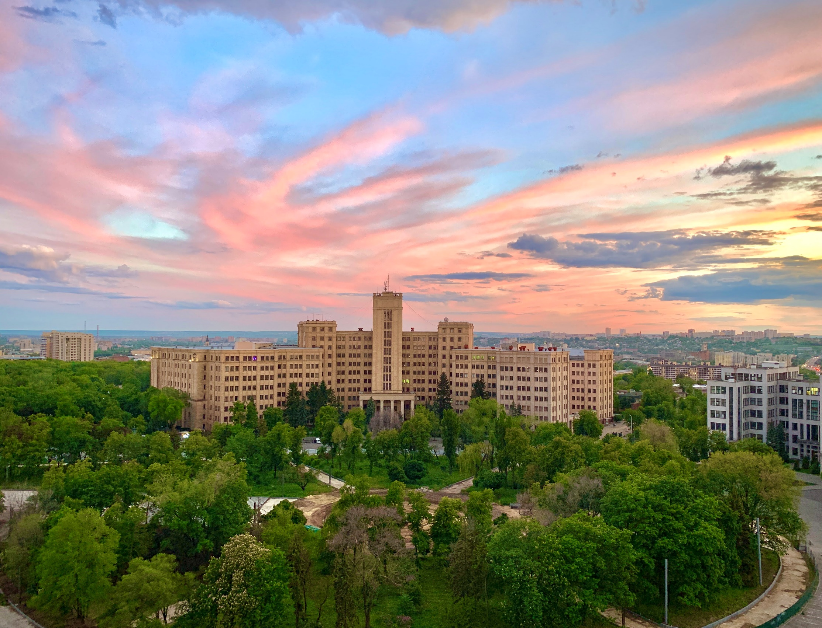
Дякую за увагу!

